Slide 1

Módulo I R Básico
David Vanegas-Alarcón

Slide 2


SOBRE MÍ
DAVID
VANEGAS-ALARCÓN
Biólogo egresado del programa de Biología de la Universidad del Quindío
Especializado en Ciencias de los Datos de la Universidad Johns Hopkins (Coursera)

Slide 3

01
02
03
¿Qué es R?
Lectura de Datos
Exploración de Datos
04
Tipos y estructura de Datos

Slide 4



01
¿Qué es R?

Slide 5

INTRODUCCIÓN
R es un ambiente de programación formado por un conjunto de herramientas muy flexibles que pueden ampliarse fácilmente mediante paquetes o definiendo nuestras propias funciones. R es un lenguaje interpretado y la base de sus orígenes se encuentra en el desarrollo del lenguaje S.
Además es gratuito y de código abierto, un Open Source parte del proyecto GNU, como Linux o Mozilla Firefox.
Cualquier usuario puede descargar y crear su código de manera gratuita, sin restricciones de uso, la única regla es que la distribución siempre sea libre (GPL).
Notes:
Es decir, los comandos escritos en el teclado son ejecutados directamente sin necesidad de construir un ejecutable.

Slide 6

- Ventajas
Es un programa avalado por la comunidad científica que provee excelente documentación.
Es el software estadístico más utilizado en las universidades del mundo.
Proporciona un amplio abanico de herramientas estadísticas (modelos lineales y no lineales, tests estadísticos, análisis de series temporales, algoritmos de clasificación y agrupamiento, etc.), gráficas, mapas, entre otros.
Puede integrarse con distintas bases de datos y existen bibliotecas que facilitan su utilización desde lenguajes de programación interpretados como Python
Otra de las características de R es su capacidad gráfica, que permite generar gráficos con alta calidad.
R posee su propio formato para la documentación basado en LaTeX. Además, R es gratuito y tiene más de 6817 paquetes disponibles.

Slide 7
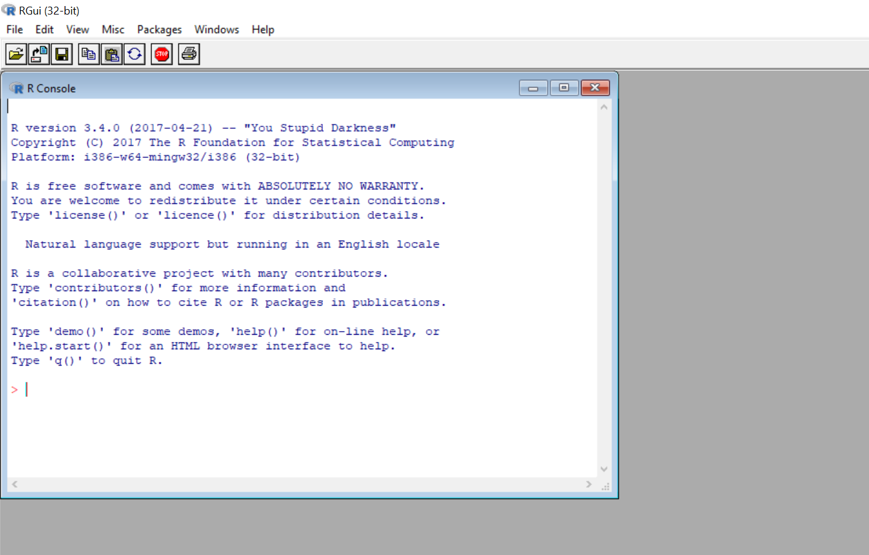

Slide 8

RStudio
RStudio es un entorno de desarrollo integrado (IDE) para el lenguaje de programación R, dedicado a la computación estadística y gráficos. Incluye una consola, editor de sintaxis que apoya la ejecución de código, así como herramientas para el trazado, la depuración y la gestión del espacio de trabajo.

Slide 9
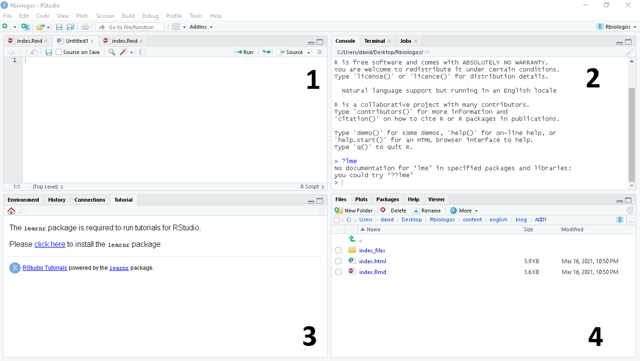
1. EDITOR CÓDIGO 2. CONSOLA

Slide 10
EL DIRECTORIO DE TRABAJO
El directorio de trabajo (Working directory, wd) es la carpeta (de nuestra computadora) que RStudio usa para leer o escribir ficheros
> # Conocer la dirección de la carpeta
> getwd()
>
> # Cambiar la dirección de la carpeta
> setwd()

Slide 11
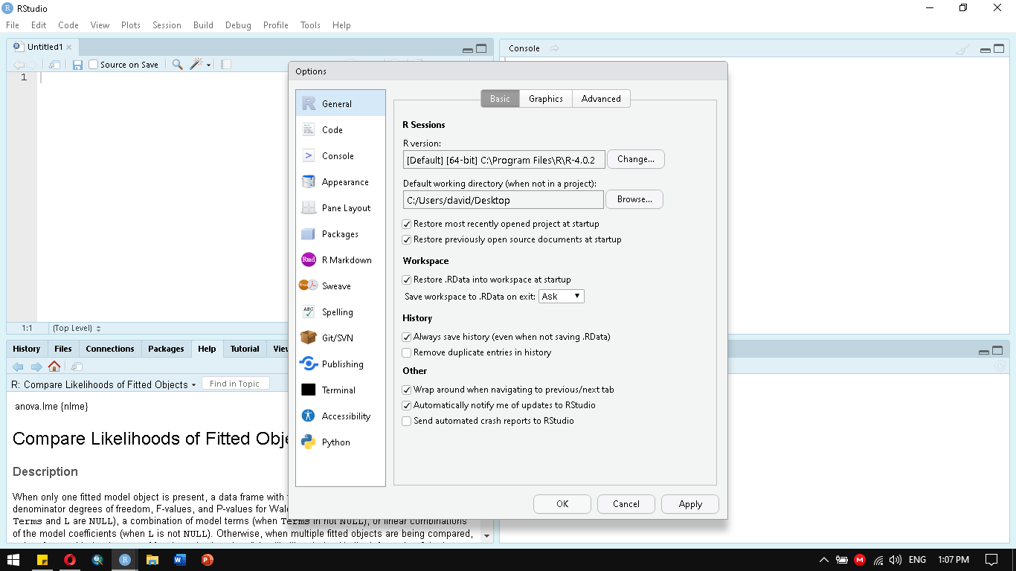

Slide 12

PAQUETES
¿Para que sirven?
> # Instalar un paquete
> install.packages("lme4")
>
> # Cargar paquete
> library(lme4)
Cada paquete es una colección de funciones diseñadas para atender una tarea específica
Notes:
Ya configurado nuestro directorio, el siguiente paso es conocer que R está compuesto por un sistema base, esto significa que tiene funciones ya instaladas para poder realizar tareas sencillas

Slide 13
PAQUETES
¿Qué contienen?
Típicamente, un paquete incluye código (no solamente código R), documentación para el uso del paquete y funciones, y conjuntos de datos.
> # Información sobre el paquete
> ?lme4
Notes:
Ya configurado nuestro directorio, el siguiente paso es conocer que R está compuesto por un sistema base, esto significa que tiene funciones ya instaladas para poder realizar tareas sencillas

Slide 14
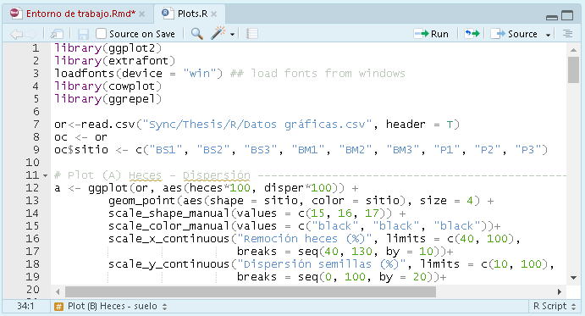
SCRIPTS
Un script es un documento de R que tiene como finalidad guardar los códigos que creamos importantes para un proyecto, es algo así como una receta de cocina
File > New File > R Script
Ctrl + Shift + N
Notes:
Los scripts se reconocen porque tienen extensión de archivo .R, por ejemplo proyecto.R. Estos archivos son iguales a cualquier documentos de texto, pero R puede leerlos y ejecutar el código que contienen.

Slide 15
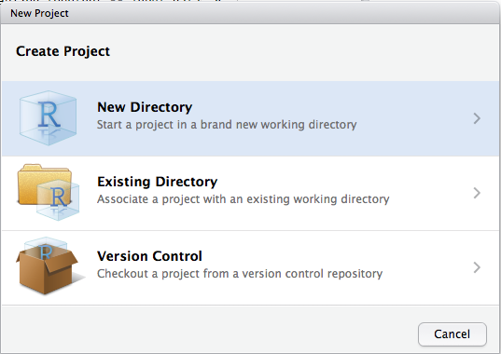
PROYECTOS
Un día deberás salir de R, hacer otra cosa y volver a tu análisis al día siguiente. O tal vez estarás trabajando en múltiples análisis simultáneamente que usan R y desearás mantenerlos separados.
Los proyectos así, mantienen juntos todos los archivos asociados con un proyecto: datos de entrada, scripts de R, resultados analíticos.
File > New Project > New Directory
Notes:
Los scripts se reconocen porque tienen extensión de archivo .R, por ejemplo proyecto.R. Estos archivos son iguales a cualquier documentos de texto, pero R puede leerlos y ejecutar el código que contienen.

Slide 16
02
Tipos de datos

Slide 17
TIPOS DE DATOS
Tipo | Ejemplo | Explicación
Entero - Integer | 1 | Representa números enteros, sin una parte decimal o fraccionaria
Numérico – Numeric | 2.6 | Números que contienen parte decimal o fraccionaria
Cadena de texto – Character | “Holi” | Representa texto y se reconoce por estar entre comillas, puede contener números, espacios, signos y símbolos
Factor - Factor | Niveles
Lógico - Logical | TRUE/FALSE
Valor faltante - NA | NA | Datos omitidos o faltantes
Vacío - NULL | NULL
Notes:
Los scripts se reconocen porque tienen extensión de archivo .R, por ejemplo proyecto.R. Estos archivos son iguales a cualquier documentos de texto, pero R puede leerlos y ejecutar el código que contienen.

Slide 18
TIPOS DE DATOS
La función class() nos mostrará en la consola qué tipo de datos tenemos, ya que a simple vista es muy difícil saberlo, y si realizamos este proceso antes de comenzar a correr nuestros análisis, vamos a poder evitar varios inconvenientes con R
> número <- 357
>
> class(número)
> combinado <- c(2,1.62, "alelo", "HardyWeinberg")
> class(combinado)
logical < integer < numeric < complex
< character < list
Notes:
Los scripts se reconocen porque tienen extensión de archivo .R, por ejemplo proyecto.R. Estos archivos son iguales a cualquier documentos de texto, pero R puede leerlos y ejecutar el código que contienen.

Slide 19
ESTRUCTURA DE DATOS
Homogéneas | Característica | Heterogéneas | Característica
Vector (Una dimensión) | Colección de datos del mismo tipo. Su dimensión es la misma cantidad de datos que posee | Lista (Una dimensión) | Al igual que los vectores posee solo una dimensión, pero sus datos pueden ser de diferentes tipos e incluso contener estructuras.
Matriz (Dos dimensiones) | Solo puede contener datos de un solo tipo y posee sólo dos dimensiones | Data Frame (Dos dimensiones) | Puede contener datos de diferentes tipos, es la más común para hacer análisis de datos
Notes:
Los scripts se reconocen porque tienen extensión de archivo .R, por ejemplo proyecto.R. Estos archivos son iguales a cualquier documentos de texto, pero R puede leerlos y ejecutar el código que contienen.

Slide 20
ESTRUCTURA DE DATOS
> num <- c(1233,555,88,99,17)
> class(num)
> is.vector(num)
> mi_df <- data.frame("entero" = 1:4,
"factor" = c("a", "b", "c", "d"),
"numero" = c(1.2, 3.4, 4.5, 6),
"cadena" = as.character(c("a", "b", "c", "d")))
>
> str(mi_df)
> mat <- matrix(1:12, nrow = 6, ncol = 2)
>
> class(mat)
Notes:
Los scripts se reconocen porque tienen extensión de archivo .R, por ejemplo proyecto.R. Estos archivos son iguales a cualquier documentos de texto, pero R puede leerlos y ejecutar el código que contienen.

Slide 21
03
Lectura de datos

Slide 22

INTRODUCCIÓN
Una de las etapas más sencillas pero que suele ser la más problemática en nuestros proyectos y tareas en R, es la carga de datos.
Notes:
Es decir, los comandos escritos en el teclado son ejecutados directamente sin necesidad de construir un ejecutable.

Slide 23


LECTURA ARCHIVOS .txt
Se trata de un archivo de texto plano. Para poder importarlo a nuestra base de R sólo necesitaremos la función read.table(), recuerda que si necesitas información sobre esta función, puedes digitar ?read.table().
> read.table(file = "txt_ejemplo.txt", # Nombre del archivo
# También puedes especificar la dirección
header = FALSE, # Si se muestra el encabezado
(TRUE) o no (FALSE)
sep = "", # Aquí especificamos el tipo de
separador de las columnas
dec = ".") # Tipo de signo para especificar
decimales, punto o coma
Notes:
Ya configurado nuestro directorio, el siguiente paso es conocer que R está compuesto por un sistema base, esto significa que tiene funciones ya instaladas para poder realizar tareas sencillas

Slide 24

LECTURA ARCHIVOS .csv
Es uno de los más comunes a la hora de intercambiar datos entre aplicaciones. Los datos en cada fila se separan entre sí mediante comas, de ahí la denominación del formato. Para poder leer este tipo de archivo necesitaremos la función read.csv()
> read.csv(file = “csv_ejemplo.csv", # Nombre del archivo
# También puedes especificar la dirección
header = FALSE, # Si se muestra el encabezado
(TRUE) o no (FALSE)
sep = “,", # Aquí especificamos el tipo de
separador de las columnas
dec = ".") # Tipo de signo para especificar
decimales, punto o coma
Notes:
Ya configurado nuestro directorio, el siguiente paso es conocer que R está compuesto por un sistema base, esto significa que tiene funciones ya instaladas para poder realizar tareas sencillas

Slide 25

LECTURA ARCHIVOS .xlsx
Ahora aprenderemos sobre la lectura de archivos Excel. Para ello, es necesario que tengamos instalado en nuestra base el paquete readxl y recuerda que para hacer uso de ello, debemos cargarlo en nuestro sistema con la función library(readxl)
> install.packages(“readxl")
> library(readxl)
>
> hoja_excel <- read_excel(path = " ", # Dirección del archivo
sheet = "iris", # Hoja del archivo a leer
range = "C1:E4", # Leer un rango de la hoja
n_max = 8) # Leer una cantidad de datos
Notes:
Ya configurado nuestro directorio, el siguiente paso es conocer que R está compuesto por un sistema base, esto significa que tiene funciones ya instaladas para poder realizar tareas sencillas

Slide 26
LECTURA ARCHIVOS TIPS
Podemos ingresar la función choose.files() como argumento, con el fin de buscar la carpeta donde está alojado nuestro archivo
> read.table(choose.files(), # Esto abrirá una ventana para
buscar nuestro archivo manualmente
header = TRUE,
sep = ",",
dec = ".")
Notes:
Ya configurado nuestro directorio, el siguiente paso es conocer que R está compuesto por un sistema base, esto significa que tiene funciones ya instaladas para poder realizar tareas sencillas

Slide 27
LECTURA ARCHIVOS TIPS
Hay una cantidad inimaginable de datos en la web que podemos descargar y utilizar para nuestros estudios. Pues también hay una forma de descargarlos directamente a R
> url <- https://drive.google.com/uc?id=14drpgXNmwwy-vqjGTUvyhx2c8oBZ9Wqr&export=download
>
> read.table(url, # Especificamos nuestra variable "url"
header = TRUE,
sep = ",",
dec = ".")
Notes:
Ya configurado nuestro directorio, el siguiente paso es conocer que R está compuesto por un sistema base, esto significa que tiene funciones ya instaladas para poder realizar tareas sencillas

Slide 28
LECTURA ARCHIVOS TIPS
Existe una función en R llamada readtable() y en ella se puede asignar un argumento llamado clipboard. Este argumento permite cargar datos copiados directamente desde una tabla de Excel.
> tabla_copiada <- read.table("clipboard",
sep = "\t", # Separado por tabulación
header = TRUE)
Notes:
Ya configurado nuestro directorio, el siguiente paso es conocer que R está compuesto por un sistema base, esto significa que tiene funciones ya instaladas para poder realizar tareas sencillas

Slide 29
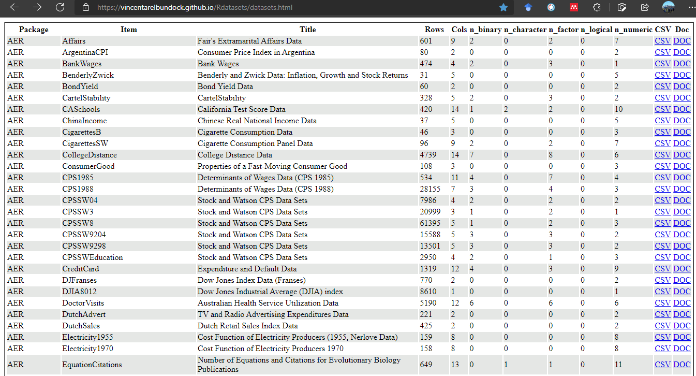
Notes:
Los scripts se reconocen porque tienen extensión de archivo .R, por ejemplo proyecto.R. Estos archivos son iguales a cualquier documentos de texto, pero R puede leerlos y ejecutar el código que contienen.

Slide 30

EJERCICIOS

Slide 31
04
Exploración de datos

Slide 32

Cada base de datos es un problema diferente, con diversas variables y objetivos, por eso debe ser abordada de manera distinta.
Por ello, es obligatorio realizar un análisis de nuestros datos, tanto analítica como gráficamente; incluso si son entregados en “bandeja de plata”, siempre debemos corroborar su estructura e investigar su calidad.

Slide 33

ANÁLISIS PREVIO
Plantear nuevas hipótesis o preguntas
Identificar relaciones entre variables
Identificar errores
Empezar a encontrar respuestas a nuestras preguntas de investigación
Encontrar patrones

Slide 34
FUNCIONES EXPLORATORIAS
# Muestra las 6 primeras filas de la base
> head(base)
# Muestra las 10 primeras filas de la base
> head(base, 10)
# Muestra las 6 últimas filas de la base
> tail(base)
# Muestra las dimensiones de la base
> dim(base)
# Muestra los nombres de nuestra variables
> names(base)
# Muestra los datos únicos de la variable
> unique(base$variable1)
Notes:
Ya configurado nuestro directorio, el siguiente paso es conocer que R está compuesto por un sistema base, esto significa que tiene funciones ya instaladas para poder realizar tareas sencillas

Slide 35
FUNCIONES EXPLORATORIAS
# Muestra un valor numérico decimal redondeado
> round(base$variable1, 2)
# Muestra el próximo número entero
> ceiling(base$variable1)
# Muestra únicamente el número entero
> trunc(base$variable1)
# Modificar los nombres de las variables
> basename <- rename(base,
Lugares = variable1,
Salida1 = variable2,
Salida2 = variable3,
Salida3 = variable4)
Notes:
Ya configurado nuestro directorio, el siguiente paso es conocer que R está compuesto por un sistema base, esto significa que tiene funciones ya instaladas para poder realizar tareas sencillas

Slide 36

ESTADÍSTICA DESCRIPTIVA
¿Para que sirve?
La estadística descriptiva es un conjunto de técnicas numéricas y gráficas para describir y analizar un grupo de datos, sin extraer conclusiones (inferencias) sobre la población a la que pertenecen
Notes:
Ya configurado nuestro directorio, el siguiente paso es conocer que R está compuesto por un sistema base, esto significa que tiene funciones ya instaladas para poder realizar tareas sencillas

Slide 37
FUNCIONES EXPLORATORIAS
# Muestra el valor mínimo existente en el vector
> min(base$variable1)
# Muestra el valor máximo existente en el vector
> max(base$variable1)
# Muestra el valor máx y mín del vector
> range(base$variable1)
# Muestra el valor de la media de la variable
> mean(base$variable1)
# Muestra el valor de la mediana de la variable
> median(base$variable1)
# Muestra el valor de la varianza de la variable
> var(base$variable1)
Notes:
Ya configurado nuestro directorio, el siguiente paso es conocer que R está compuesto por un sistema base, esto significa que tiene funciones ya instaladas para poder realizar tareas sencillas

Slide 38
FUNCIONES EXPLORATORIAS
# Muestra el valor de la desviación estándar
> sd(base$variable1)
# Muestra el valor de los quantiles en el vector
> quantile(base$variable1)
# Muestra un resumen de las funciones
> summary(base$variable1)
# Muestra un resumen de las funciones
> library(Hmisc)
> describe(base$variable1)
Notes:
Ya configurado nuestro directorio, el siguiente paso es conocer que R está compuesto por un sistema base, esto significa que tiene funciones ya instaladas para poder realizar tareas sencillas

Slide 39
EJERCICIOS

Slide 40

PAQUETE DPLYR
¿Para que sirve?
select() elige variables basadas en sus nombres
filter() elige los casos en función de sus valores
arrange() cambia el orden de las filas
mutate() agrega nuevas variables que son funciones de variables existentes
group_by() agrupa un conjunto de filas seleccionado en un conjunto de filas de resumen
El paquete dplyr posee un conjunto de funciones de manipulación de datos que proporciona un conjunto consistente de verbos que te ayudan a resolver los desafíos más comunes
Notes:
Ya configurado nuestro directorio, el siguiente paso es conocer que R está compuesto por un sistema base, esto significa que tiene funciones ya instaladas para poder realizar tareas sencillas

Slide 41
> library(dplyr)
# select()
# Selecciona un subconjunto de variables
> selec <- select(base, var1, var2)
# O especifica la variable que NO necesitamos
> selec2 <- select(base, -(var3))
# filter()
# Selecciona un subconjunto del data.frame
> filt1 <- filter(base, sitio == "P")
# Filtramos los datos menores a 50 en “variable1"
> filt2 <- filter(base, var1 < 50)
# order()
# Reordena nuestros datos de mayor a menor
> ord <- arrange(base, var1, var2, var3)
# Ordena de menor a mayor la variable2
ord2 <- arrange(base, desc(var2))
# mutate()
# Creación de variables a partir de las originales
> mut <- mutate(base, prom = ((var1 + var2)/2))
# group_by()
# Agrupar datos según una variable
> ejemgroup <- group_by(base, var1)
Notes:
Ya configurado nuestro directorio, el siguiente paso es conocer que R está compuesto por un sistema base, esto significa que tiene funciones ya instaladas para poder realizar tareas sencillas

Slide 42
EJERCICIOS

Slide 43
¡Gracias!
¿Alguna pregunta?
rstudiobio@gmail.com
rbiologos.com

